Slide 1


Optimalisasi Tanda Nomor Kendaraan Bermotor Untuk Mengatasi Pelanggar Lalu Lintas

Slide 2
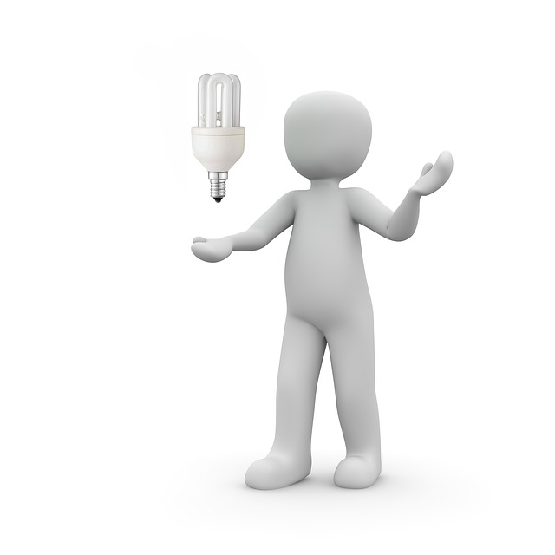
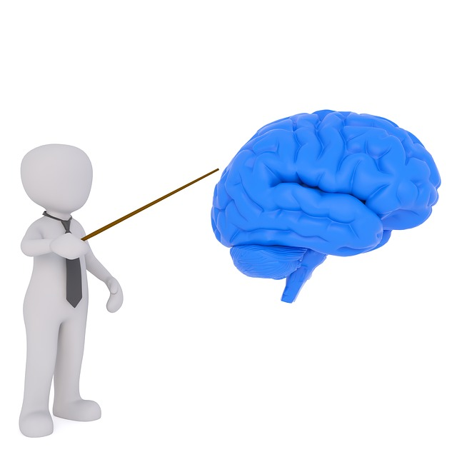

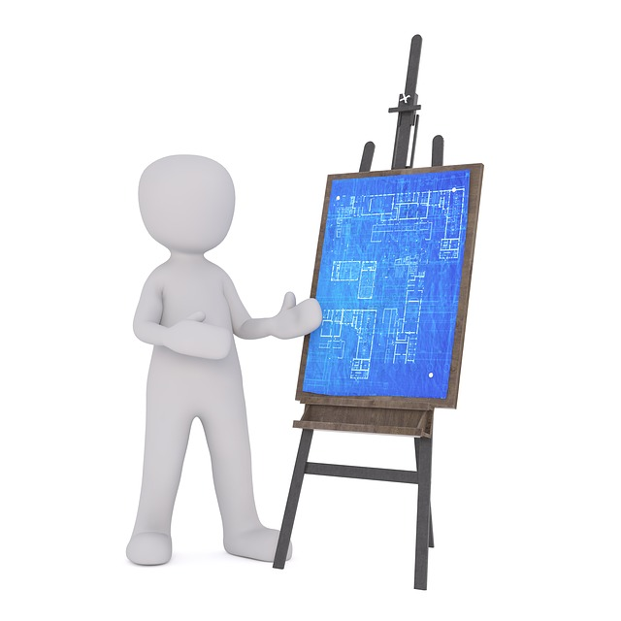

Muhammad Azhar Rasyad
0812-9035-1971
muhazharrasyad@gmail.com
Project Manager
Huda Izzatul Haq
0838-7662-4991
ulrichstren19@gmail.com
System Analyst
Ahmad Fathan Syakir
0857-2758-5597
ahmadfathan7@gmail.com
Data Analyst
Ardith Lutfiawan
0813-1790-7503
ardith.lutfiawan@gmail.com
UI / UX Designer
Atrisa Endya Nur Hidayah
0812-5254-6466
atrisaendya@gmail.com
Fact Checker

Slide 3
Permasalahan
Macet, Macet, Macet, hal yang sering menjadi masalah di Depok. Padahal banyak upaya yang sudah dilakukan pemerintah untuk mengatasi kemacetan diantaranya :
Menggunakan Angkutan Umum, namun bukannya mengurangi kemacetan tapi menambah kemacetan karena ada banyak angkutan umum yang tidak mematuhi peraturan sehingga membuat kemacetan. Contohnya angkutan kota (angkot) yang berhenti di sembarang jalan untuk menunggu penumpang.
Membuat Aturan Lalu Lintas, aturan ini tidak dipatuhi oleh semua pengendara melainkan ada yang terang-terangan melanggarnya meskipun sudah dipasang peraturannya. Contoh ada rambu dilarang parkir tapi tetap saja ada pengendara yang parkir di sana.

Slide 4
Dari upaya diatas memang dapat mengurangi kemacetan, tapi yang sebenarnya membuat kemacetan adalah para pengendara yang tidak mematuhi aturan sehingga mereka mengkritik kemacetan tanpa menyadari perbuatannya.
Dari penjelasan diatas dapat kami simpulkan sumber masalah kemacetan ada pada pengendara yang tidak mematuhi aturan. Lalu bagaimana mengatasinya? Dengan adanya polisi yang menjaga maka masalah tersebut dapat teratasi karena mereka yang memiliki kewenangan untuk menindak lanjuti pelanggar lalu lintas, berbeda dengan masyarakat biasa yang memberitahu.

Slide 5
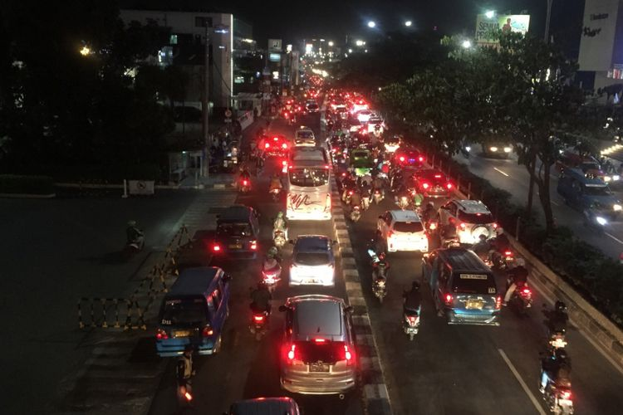
Apakah masalah selesai? Tidak, pertanyaannya yang muncul apakah polisi harus terus menjaga para pengendara supaya tidak melanggar? Jika iya, berarti tugas polisi hanya menjaga pengendara supaya tidak melanggar, tentu solusi tersebut sangat tidak efektif.
Gambar Margonda Raya Depok Macet, Jumat (3/8/2018).(Kompas.com/Cynthia Lova) [1]

Slide 6
Ide Inovasi
Dari permasalahan sebelumnya kami memiliki ide yaitu mengikutsertakan masyarakat untuk menertibkan pengendara agar tidak melanggar sehingga kemacetan dapat berkurang.
Bagaimana caranya? Bukannya masyarakat tidak punya wewenang untuk menindak pelanggar? Betul, tapi jangan lupa bahwa masyarakat dapat melaporkan ketidaktertiban kepada polisi.
Bukannya sudah ada wadah untuk menjadi tempat melapor masyarakat? seperti langsung ke polisi, aplikasi lapor.go.id atau qlue.co.id. Betul, tapi apa yang dilaporkan? semua permasalahan yang ada di kota tidak hanya kemacetan, jadi tidak bisa dibayangkan berapa banyak laporan yang harus polisi tanggapi dari seluruh Indonesia.

Slide 7
Lalu bagaimana? Kuncinya fokus pada permasalahan yang besar terlebih dahulu karena dampaknya dirasakan banyak masyarakat salah satunya yaitu kemacetan.
Bagaimana implementasinya? Dengan membuat sistem Tanda Nomor Kendaraan Bermotor (TNKB).
Kenapa menggunakan TNKB? Jika membahas TNKB tentu tidak lepas dengan Surat Tanda Nomor Kendaraan (STNK), kedua hal tersebut tentu perlu biaya dalam pembuatan dan punya batas waktu 5 tahun. Dari rentang waktu 5 tahun digunakan untuk apa saja kedua hal itu? Identifikasi, Membayar Pajak atau Denda, Tentu hal tersebut tidak salah tapi apakah hanya itu saja? Mengapa tidak dimaksimalkan? Hal itulah yang akan kami lakukan memaksimalkan TNKB sehingga memanfaatkan yang sudah ada.

Slide 8
Bagaimana memaksimalkan TNKB? Memberikan poin pada setiap TNKB, Apa maksudnya poin? Semisal poin awal 1000 dan poin tersebut akan berkurang jika pengendara terbukti melakukan pelanggaran lalu lintas serta bertambah jika melaporkan si pelanggar.
Untuk apa poin itu? Poin tersebut jika positif maka pengendara tersebut tertib lalu lintas dan kemungkinan besar tidak membuat kemacetan serta mendapat reward, namun jika poinnya negatif maka sudah jelas pengendara tersebut melanggar peraturan dan kemungkinan besar salah satu penyebab kemacetan serta akan mendapat sanksi.

Slide 9
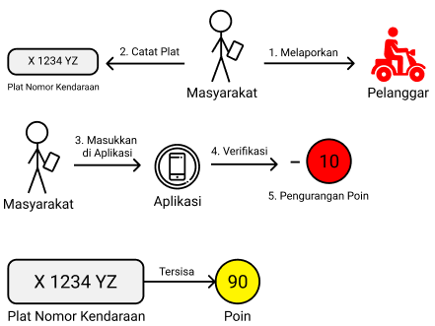
Gimana cara kerjanya? Masyarakat jika melihat pengendara melanggar maka ada beberapa cara :
Memfoto pengendara yang sedang melakukan pelanggaran termasuk TNKBnya
Mencatat TNKB dan nanti dimasukkan kedalam sistem
Gambar Ilustrasi Penggunaan Sistem

Slide 10
Peluang Pasar
Aturan kelengkapan surat 3.056 kasus
Aturan kelebihan muatan sebanyak 2.173 kasus
Aturan sabuk pengaman sebanyak 2.066 kasus
Lalu lintas 1.499 kasus
Marka tidak terputus 1.122 kasus
Aturan kelengkapan kendaraan 962 kasus
Aturan penggunaan telepon seluler saat berkendara 865 kasus
Target Pasar :
Pengendara
Masyarakat
Polisi
Ukuran Pasar :
Pada tahun 2018 terdapat pelanggar peraturan lalu lintas yaitu melanggar :
Rambu berhenti dan parkir 6.167 kasus
Marka berhenti 4.313 kasus

Slide 11
Total pelanggaran di atas adalah 22.223 kasus, pelanggaran tersebut langsung ditangani oleh kepolisian dan hanya pada waktu-waktu tertentu salah satunya operasi zebra [2]. Bagaimana jika operasi dilakukan selamanya? Tentu ada kemungkinan jumlah pelanggar makin bertambah atau positifnya banyak pengendara yang menjadi taat peraturan lalu lintas sehingga angka kemacetan dapat dikurangi.
Dapat diketahui bahwa ukuran pasar dari permasalahan ini yaitu sangat besar. Ukuran pasar yang sangat besar dikarenakan banyaknya pengendara yang melanggar dan sedikitnya polisi yang bertindak. Sehingga pasar yang dibutuhkan juga besar, untuk itu kami menawarkan program yang dapat menyeimbangkan pengendara dengan pengawas, yaitu mengajak masyarakat.

Slide 12
Inovasi ini merupakan salah satu contoh untuk memajukan program unggulan kota depok saat ini yaitu Family Resilience City. Hubungannya adalah agar kota Depok dapat menjadi tempat yang nyaman meskipun di jalanan yang berbahaya sekalipun.
Tujuan inovasi ini adalah supaya pengendara yang melanggar peraturan lalu lintas dapat diatasi tidak hanya oleh polisi melainkan masyarakat. Berikut SWOT dari inovasi ini yang dilihat dari tujuan tersebut :

Slide 13
Strengths :
Menjadi wadah pelaporan masyarakat untuk pelanggar lalu lintas
Sistem sederhana dan mudah digunakan
Data yang digunakan valid keasliannya
Informasi pelapor terjaga kerahasiaannya
Adanya fitur poin untuk menarik masyarakat
Laporan pelanggar lalu lintas terdokumentasi secara terstruktur
Data laporan dapat digunakan untuk dianalisis
Weaknesses :
Perlu sosialisasi mengenai sistem ini
Perlu menghafal atau mencatat atau memfoto TNKB untuk dilaporkan
Perlu mempunyai nomor handphone yang terverifikasi dengan NIK
Perlu menggunakan akses internet dan aplikasi browser

Slide 14
Opportunities :
Ada masyarakat yang kesal kepada pelanggar lalu lintas sehingga ingin menindak [3]
Banyak pengendara yang melakukan pelanggaran lalu lintas [4]
Threats :
Ada pelanggar lalu lintas yang tidak terima jika dilaporkan oleh masyarakat [5]
Bahaya jika menggunakan ponsel saat berkendara [6]
Dari analisis diatas dapat diketahui bahwa sistem ini memiliki poin :
Strengths : 7 Poin
Weaknesses : 4 Poin
Opportunities : 2 Poin
Threats : 2 Poin

Slide 15
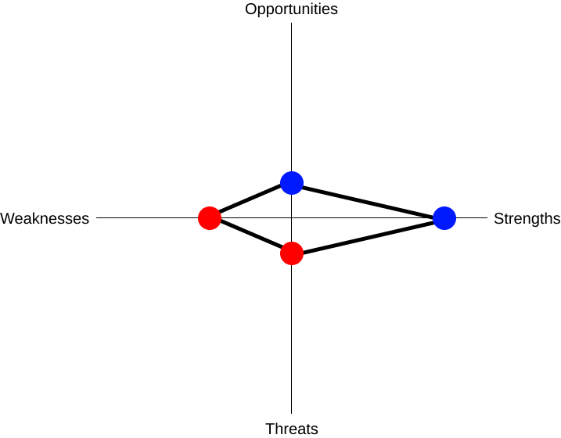
Sehingga bentuk gambaran diagram dari SWOT diatas adalah sebagai berikut :

Slide 16
Kesimpulan
Penjelasan-penjelasan diatas dapat kami ambil kesimpulan bahwa dengan inovasi ini kami yakin dapat menindaklanjuti pelanggar lalu lintas, sehingga dapat membuat kota Depok menjadi nyaman saat berkendara dan mengurangi kemacetan untuk kota Depok yang menjadi Family Resilience City.

Slide 17
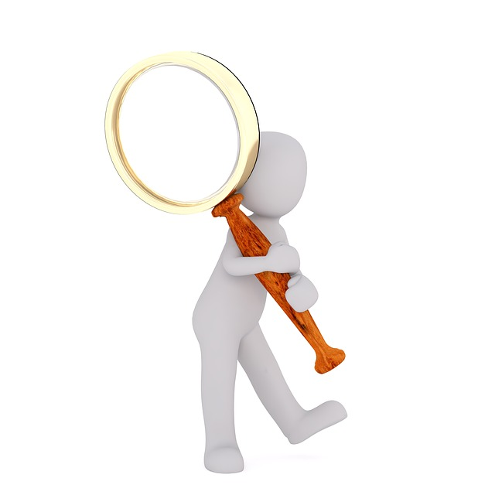
Referensi
ttps://megapolitan.kompas.com/read/2019/01/04/06310081/4-titik-kemacetan-di-depok-menurut-polisi?page=all
https://www.liputan6.com/news/read/3690000/pelanggar-lalu-lintas-saat-operasi-zebra-2018-menurun-dibanding-tahun-lalu?related=dable&utm_expid=.9Z4i5ypGQeGiS7w9arwTvQ.1&utm_referrer=
https://megapolitan.kompas.com/read/2017/09/26/11222561/pelanggaran-di-jalan-margonda-yang-membuat-kesal-pengendara?page=all
https://oto.detik.com/berita/d-3640891/20-25-persen-warga-depok-langgar-lalu-lintas
https://megapolitan.kompas.com/read/2018/11/29/20044261/tak-terima-ditilang-pengemudi-ojek-online-ini-telepon-ibunya
https://otomotif.kompas.com/read/2019/01/10/074200815/ingat-berkendara-sambil-main-ponsel-itu-berbahaya
https://pixabay.com/users/3d_maennchen-1553824/
Notes:
‹#›

